Slide 1






EPIDEMIOLOGIA DA COVID-19 NO RIO GRANDE DO SUL
Estudo de base populacional

Slide 2






















Universidades
parceiras:
Apoio:

Slide 3

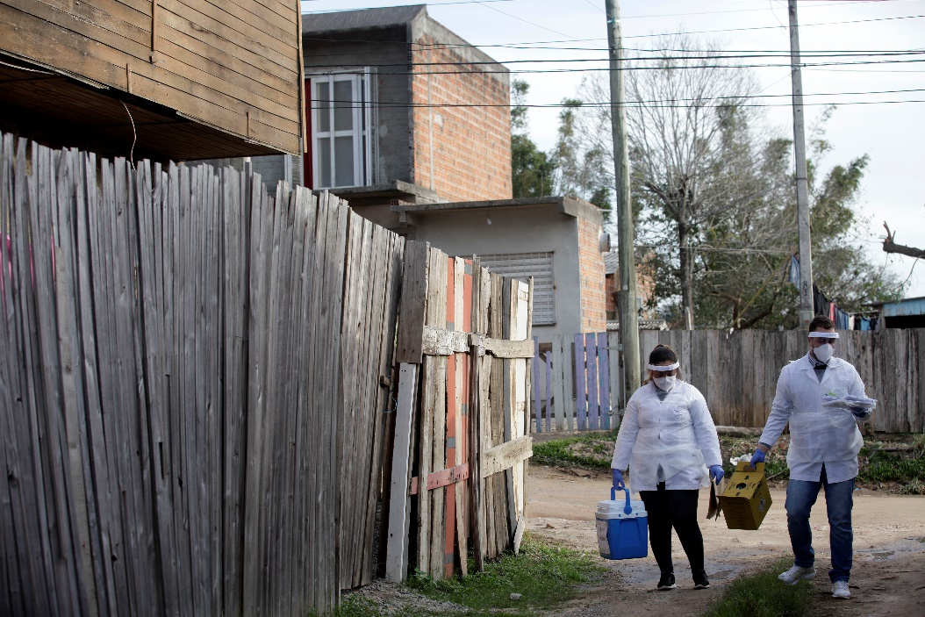
Por que o estudo é importante?
Raio-X do coronavírus no estado
Único estudo populacional no mundo com 10 fases numa mesma população
Foto: Thaís Noronha (autorizada pela família)

Slide 4
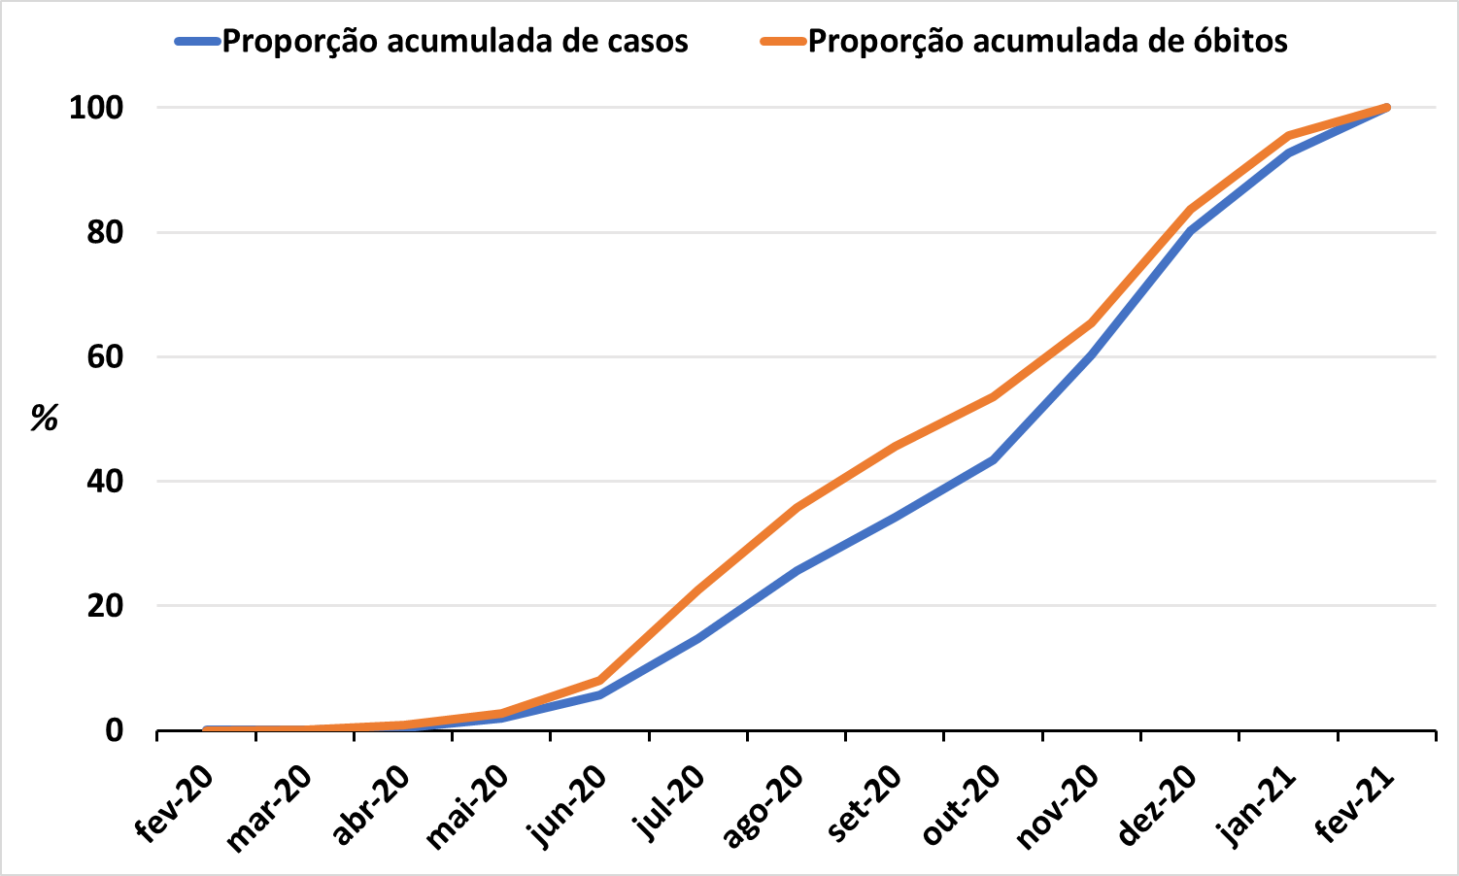
As 10 fases do EPICOVID19/RS
92%
63%
Por que a pausa?
Rodadas de 1-8 usaram um teste rápido
Novo teste fases 9-10 (mais sensível)
  Feito em laboratório
  Parceria com a UFRJ
  Teste baseado numa técnica chamada Elisa
20%
80%

Slide 5

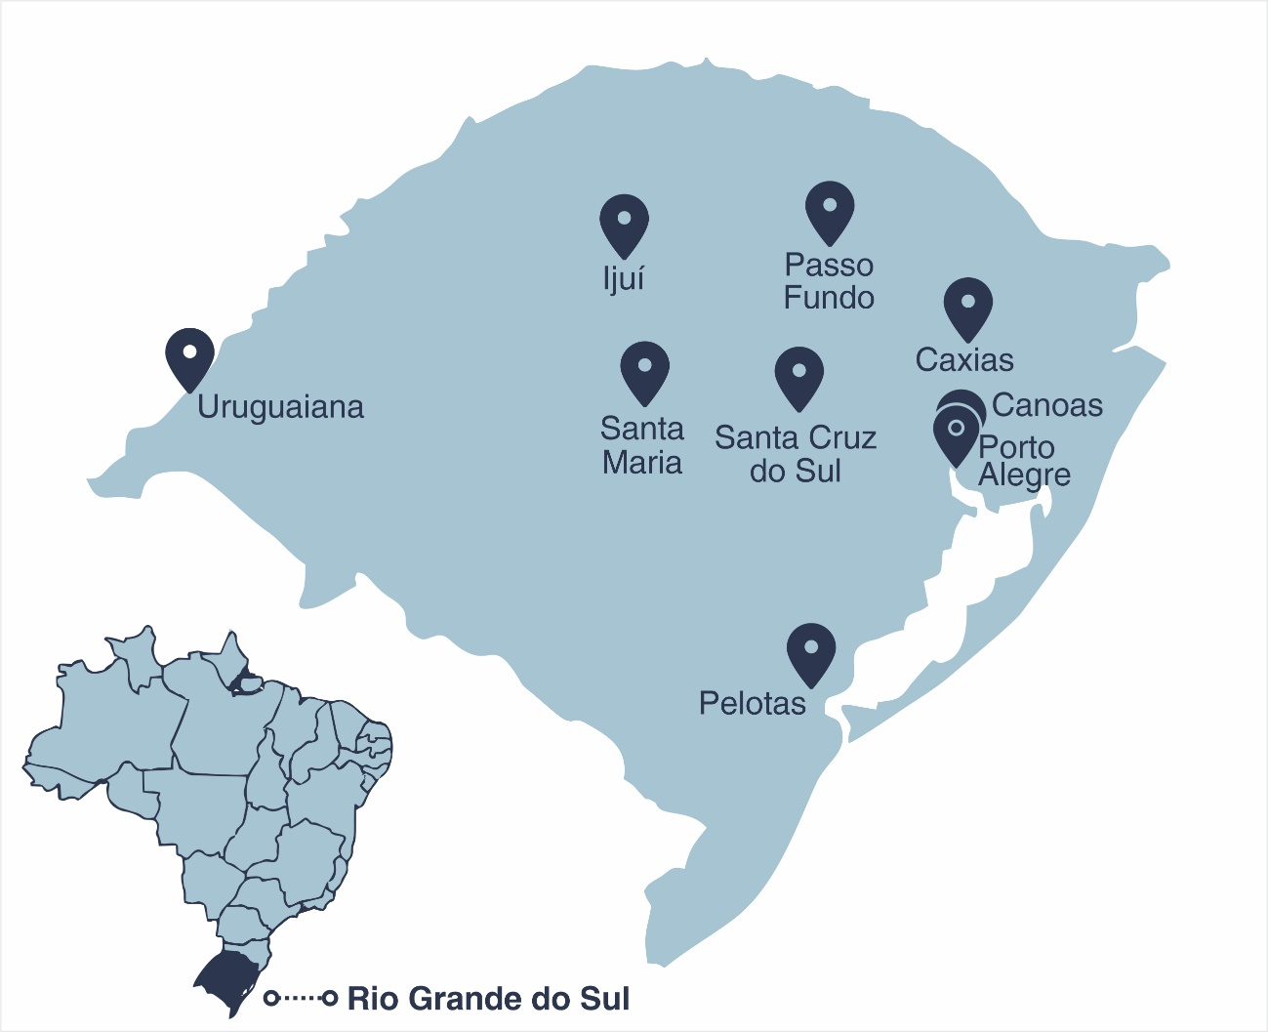
Cidades sentinela
Porto Alegre
Canoas
Pelotas
Caxias do Sul
Santa Cruz do Sul
Santa Maria
Passo Fundo
Ijuí
Uruguaiana
População gaúcha: 11,3 milhões
Cidades da amostra | 31% da população do RS

Slide 6

Resultados
População com anticorpos
4.446
testes válidos
807
testes positivos (ELISA)
18,1%
da população com anticorpos
Fonte: shutterstock.com
1
infectado a cada 5,5 habitantes
2 milhões
pessoas com anticorpos no RS*
* Extrapolando o resultado das 9 cidades sentinela para o estado.

Slide 7

Prevalência em cada cidade sentinela
17,4%
18,0%
17,0%
20,8%
17,7%
18,2%
17,6%
17,4%
16,4%

Slide 8
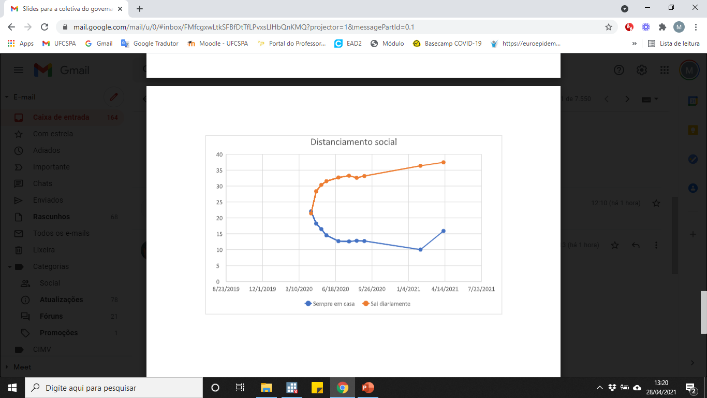
Distanciamento social
Menos exposto

Slide 9
Imunização (pelo menos 1ª dose)
Faixa etária | Percentual (%)
20 a 39 anos | 11,0
40 a 59 anos | 5,9
60 a 79 anos | 66,5
80 anos ou mais | 94,3
Total (amostra) | 26,1*
* 13,2% recebeu a segunda dose

Slide 10

Conclusões
Prevalência chegou a 18% (1 de cada 5,5 pessoas)
  Longe da imunidade coletiva
  Vacinar o mais rápido possível
    Duas doses
    Prioridade aos grupos de maior risco de casos severos e morte
  Manter o distanciamento até a transmissão diminuir
  Evitar o aparecimentos de novas mutações com o controle da disseminação do vírus

Slide 11






GOVERNO DO ESTADO DO RIO GRANDE DO SUL
Governador: Eduardo Leite
Vice-Governador: Ranolfo Vieira Júnior
GABINETE DE CRISE PARA O ENFRENTAMENTO DA EPIDEMIA COVID-19
COMITÊ DE DADOS
Coordenadora: Luís Lamb
Coordenação GT Saúde, do Comitê de Dados: Pedro Zuanazzi
SECRETARIA DE PLANEJAMENTO, GOVERNANÇA E GESTÃO - SPGG
Secretário: Claudio Leite Gastal
28 de abril de 2021
www.planejamento.rs.gov.br

